Slide 1
PODSTAWY
FOTOGRAFII
CYFROWEJ
Autor pracy:
Piotr Aleksandrowicz

Slide 2
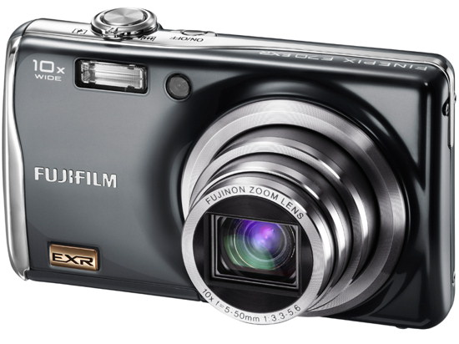
JAKI APARAT WYBRAĆ?

Slide 3
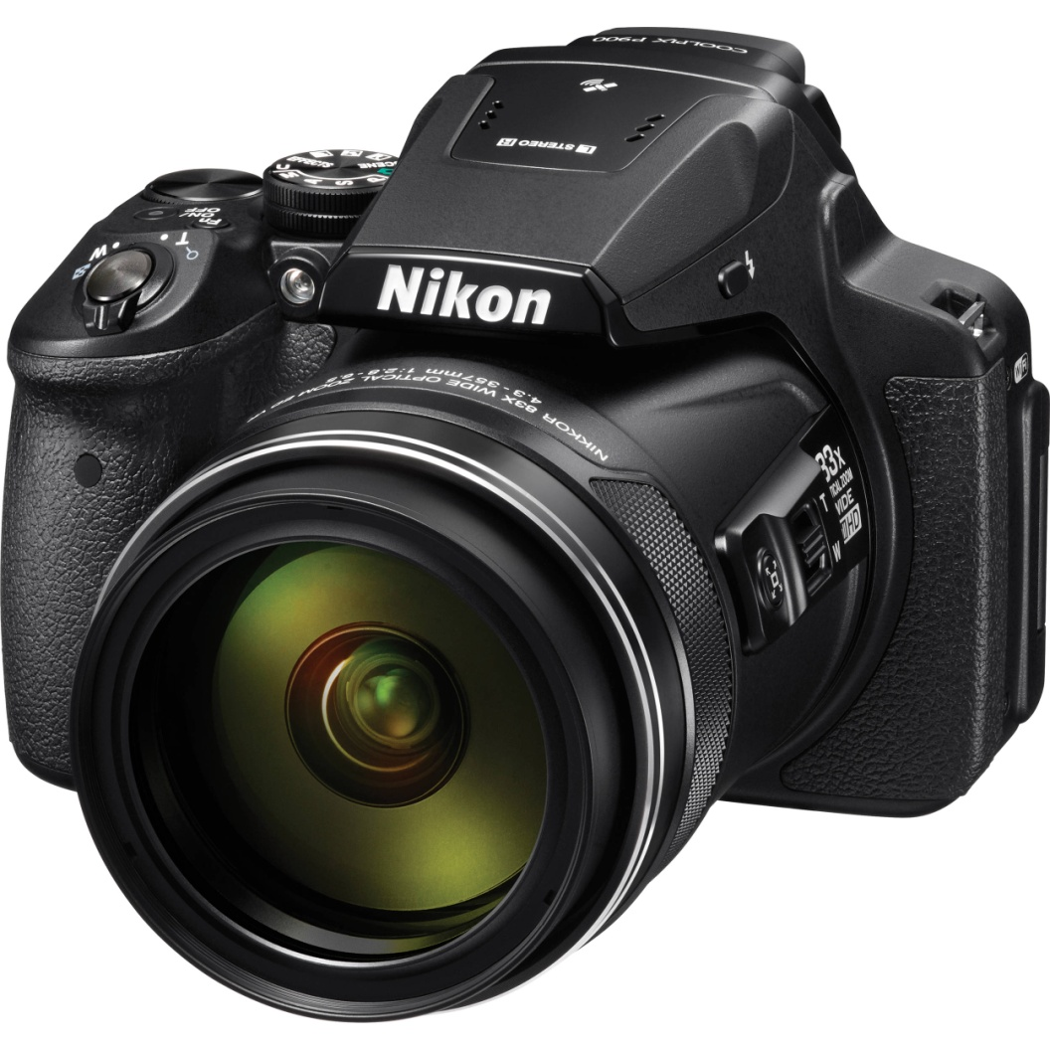
JAKI APARAT WYBRAĆ?

Slide 4
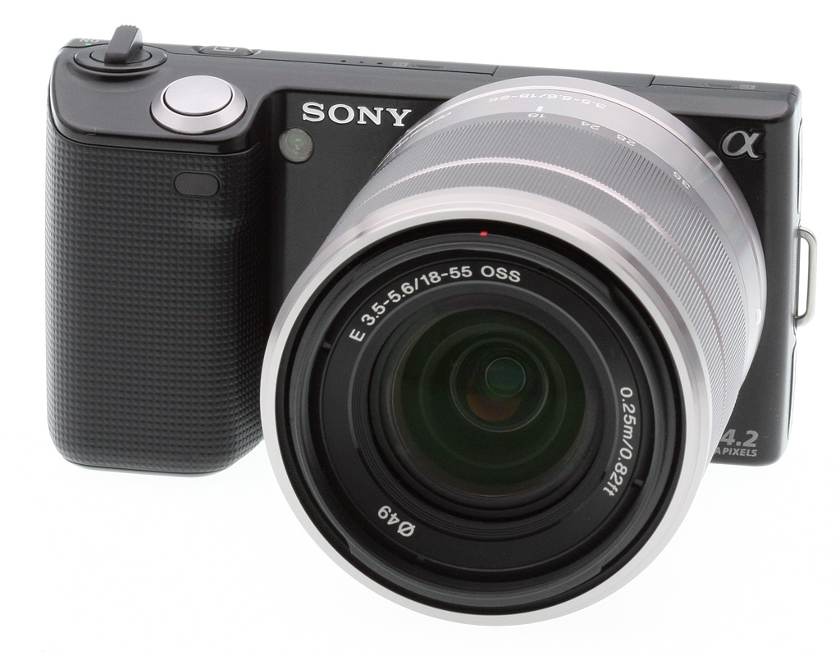
JAKI APARAT WYBRAĆ?

Slide 5
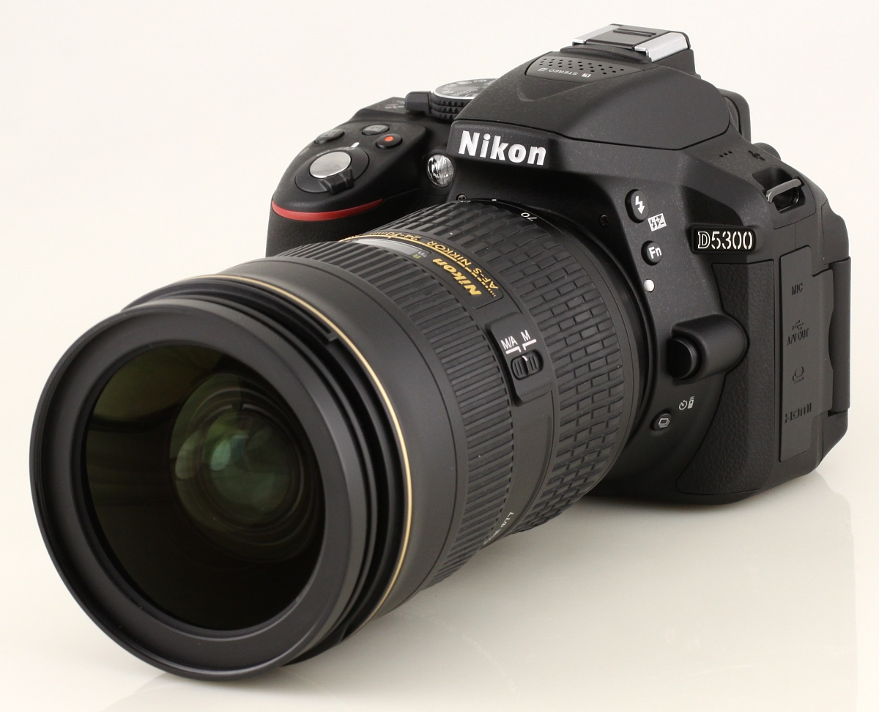
JAKI APARAT WYBRAĆ?

Slide 6
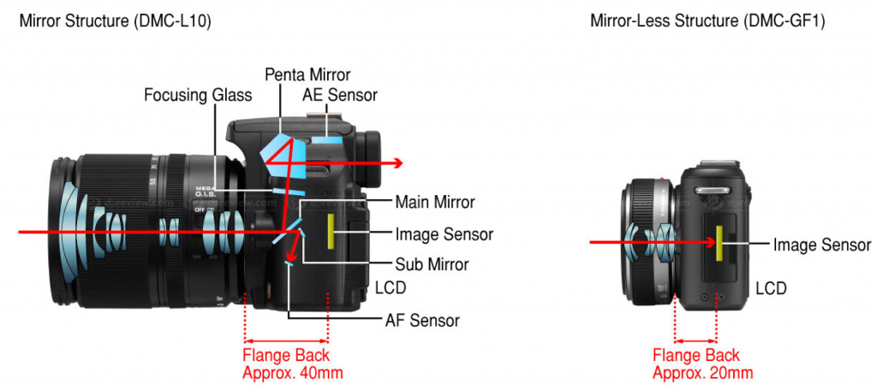
JAKI APARAT WYBRAĆ?

Slide 7
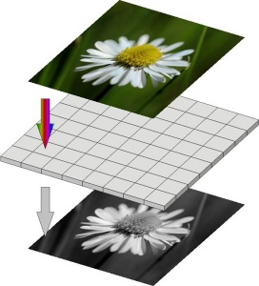
MATRYCA
Prosta matryca światłoczuła nie rejestruje informacji o barwie padającego światła, dlatego uzyskiwany obraz jest monochromatyczny.

Slide 8
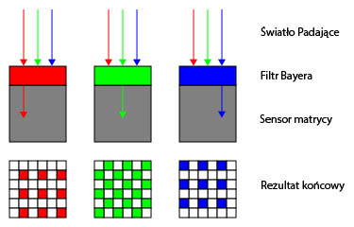
MATRYCA
Dzięki zastosowaniu filtrów RGB możliwe jest rejestrowane informacji o barwie światła padającego na matrycę.

Slide 9
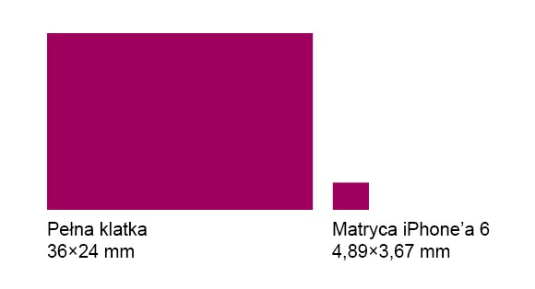
MATRYCA

Slide 10
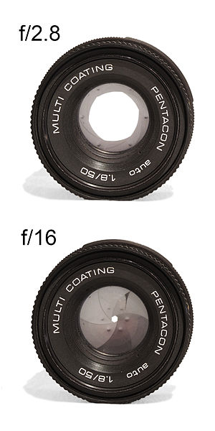
PRZYSŁONA - źrenica obiektywu

Slide 11
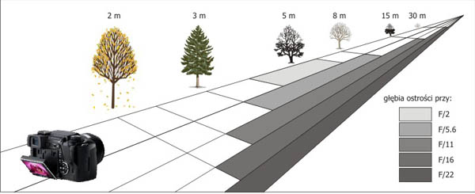
PRZYSŁONA a głębia ostrości
http://dofsimulator.net/pl/

Slide 12
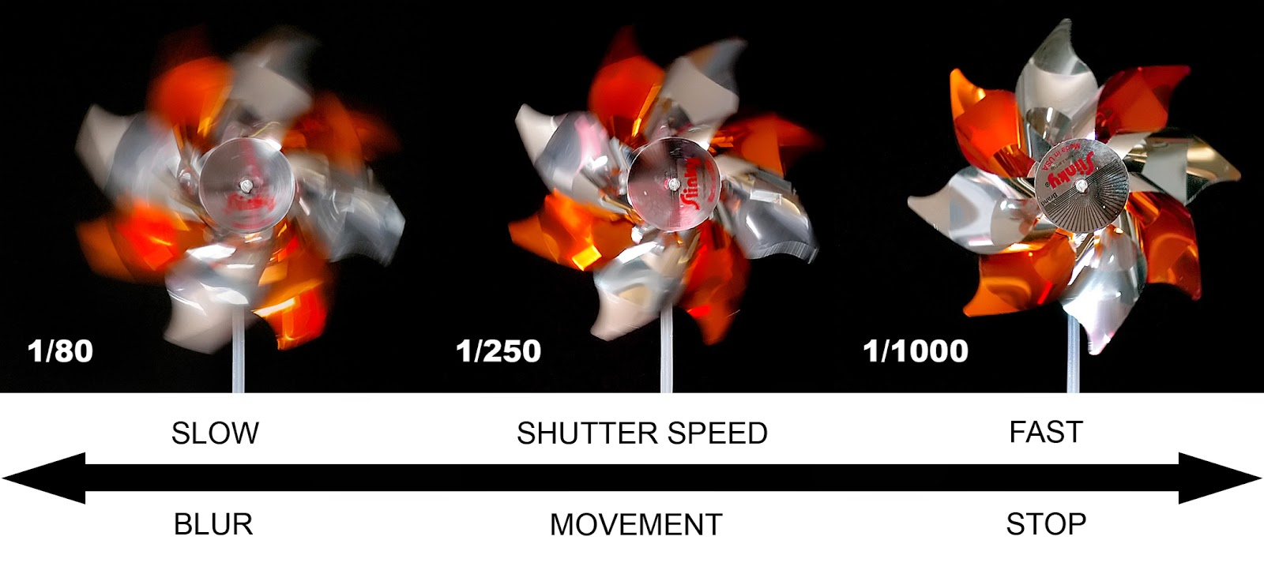
MIGAWKA – czas naświetlania

Slide 13
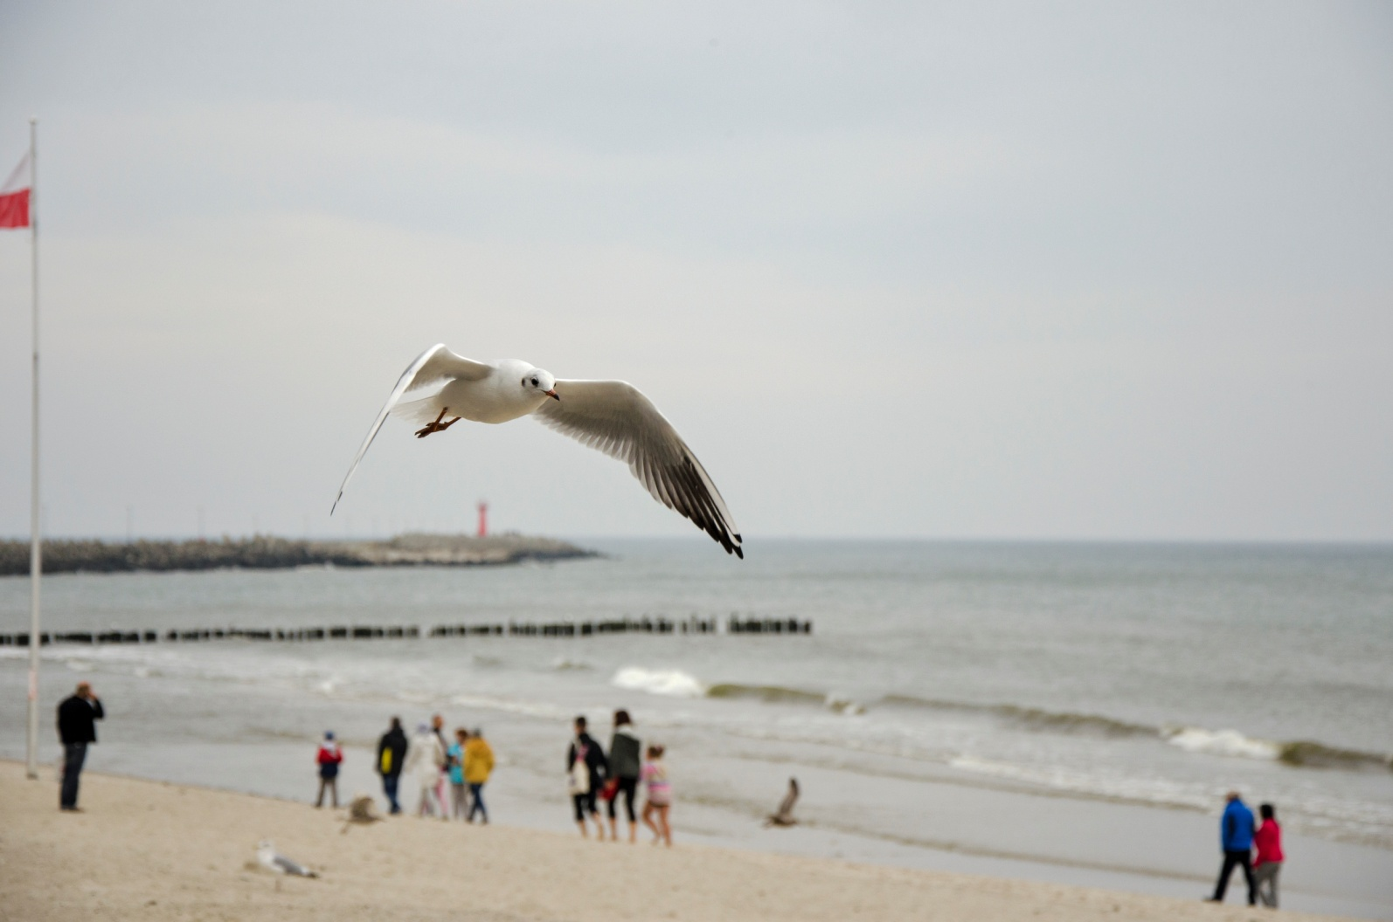
MIGAWKA – zamrożenie obiektu

Slide 14
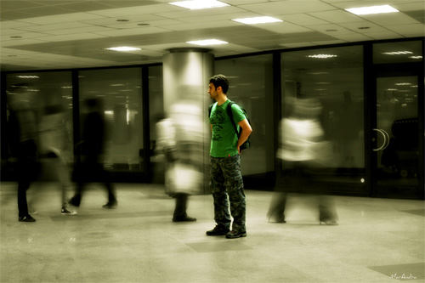
MIGAWKA – rozmycie tła

Slide 15

MIGAWKA – rozmycie obiektu

Slide 16
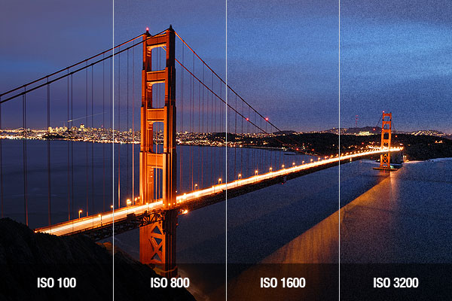
ISO – czułość matrycy

Slide 17
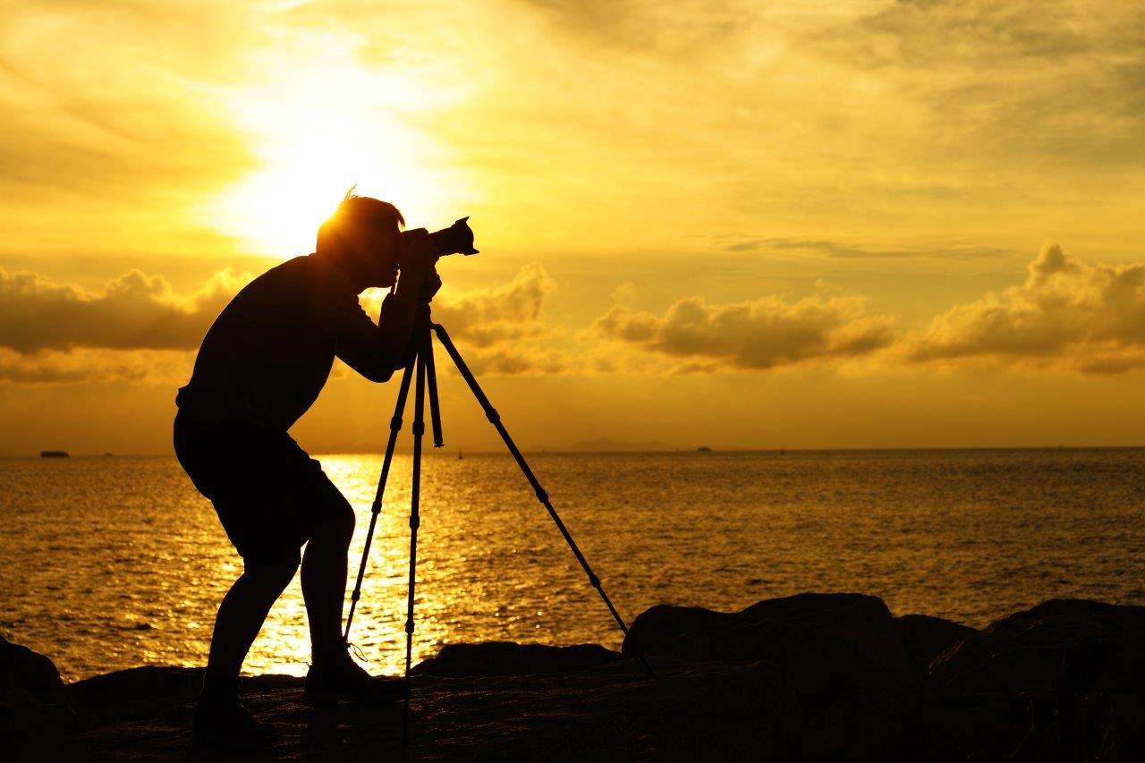
JAK ROBIĆ „DOBRE” ZDJĘCIA?

Slide 18
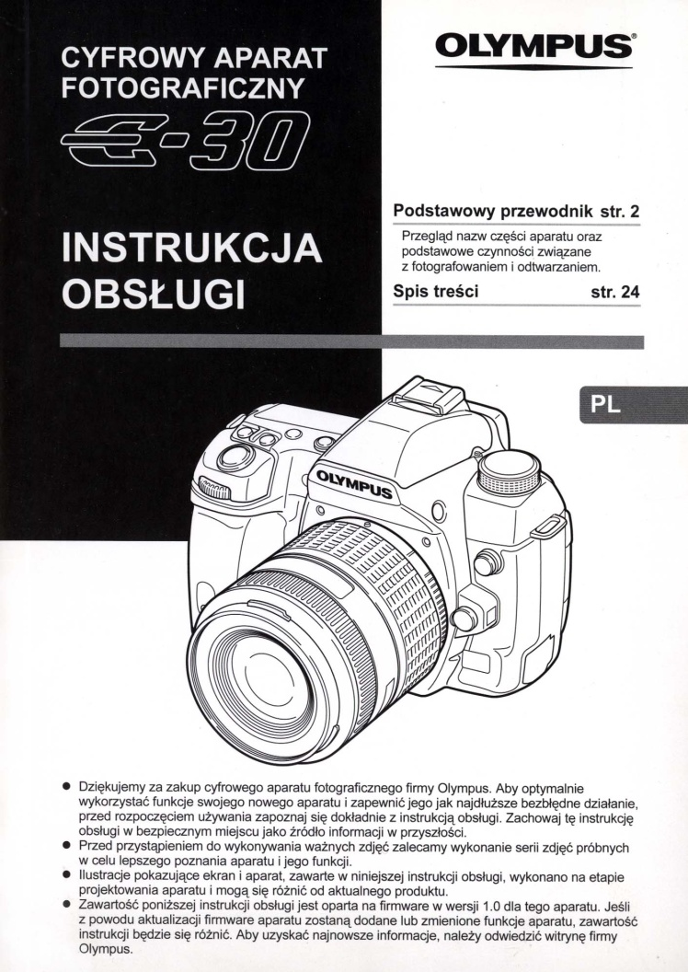
Czytaj instrukcję obsługi!

Slide 19
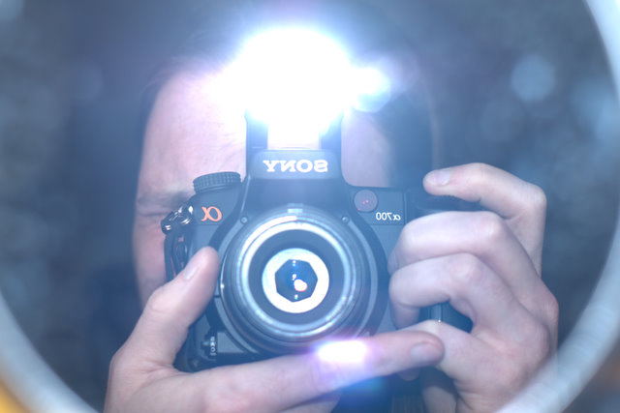
Nie używaj flasha!

Slide 20
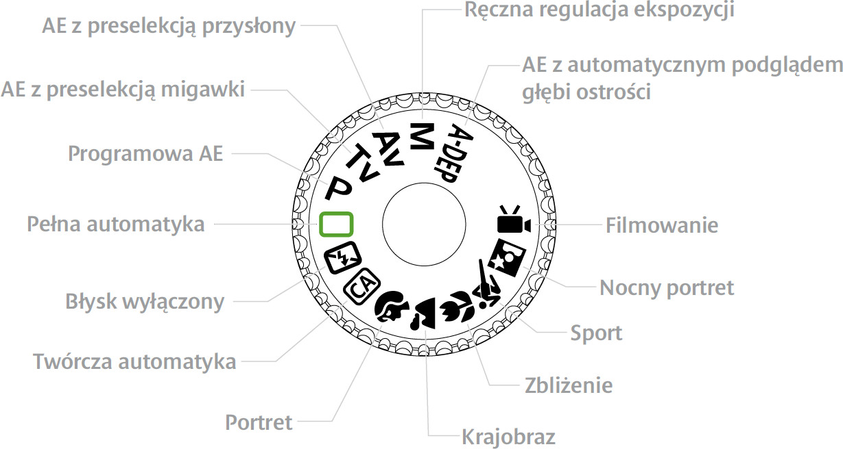
Korzystaj z „programów tematycznych”!

Slide 21
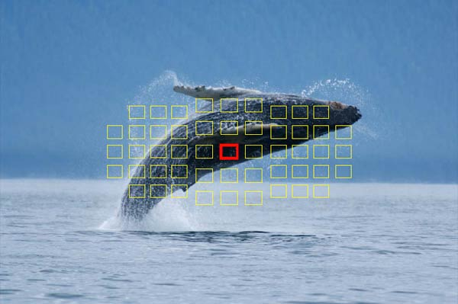
Spust migawki – najpierw ostrość!

Slide 22
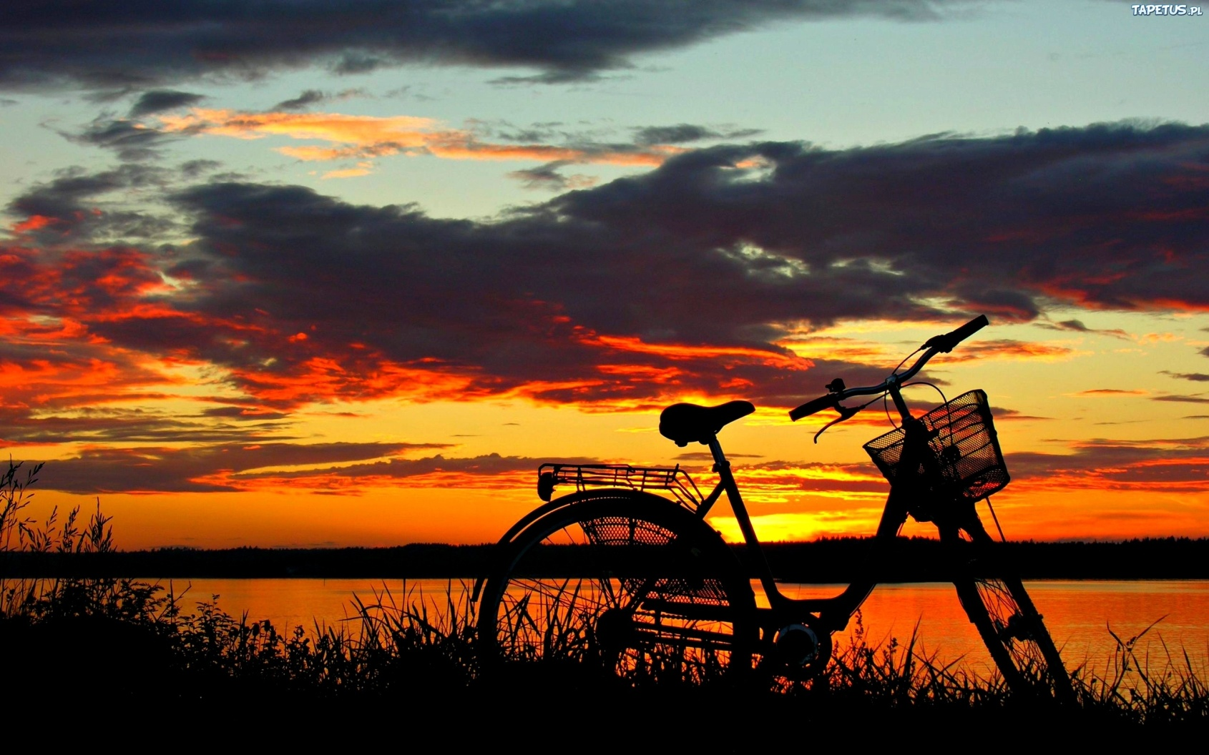
Zwróć uwagę na światło!

Slide 23
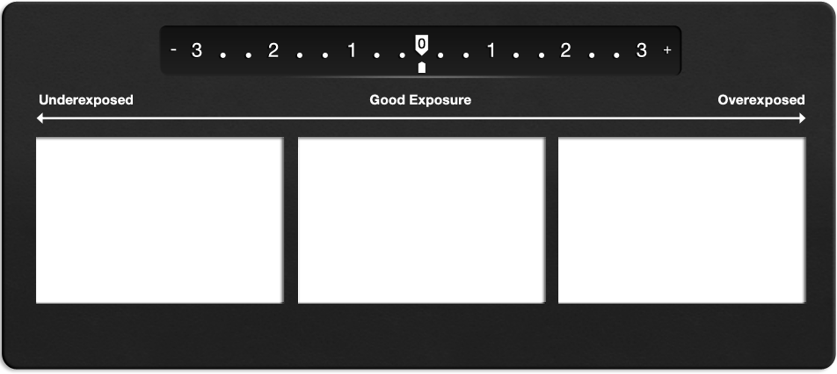
Zwróć uwagę na ekspozycję!

Slide 24
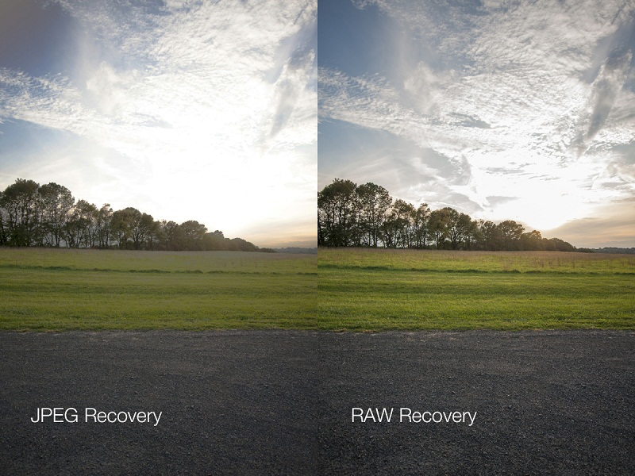
Używaj obróbki graficznej!

Slide 25
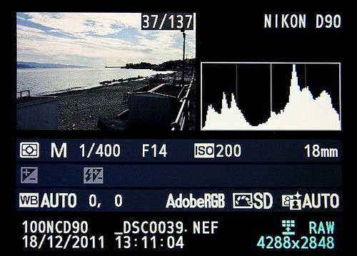
Przeanalizuj histogram!

Slide 26
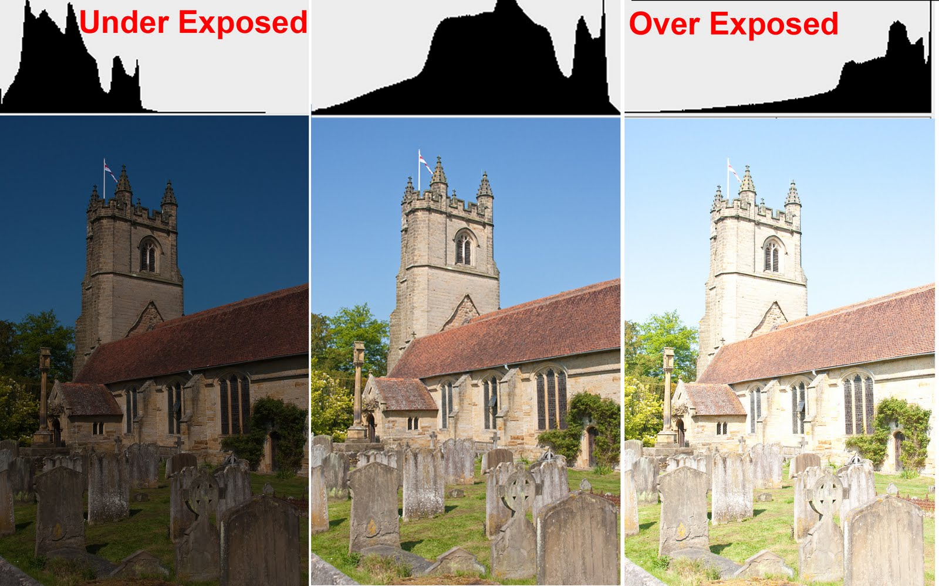
Przeanalizuj histogram!

Slide 27

„Przemyśl zdjęcie”!

Slide 28
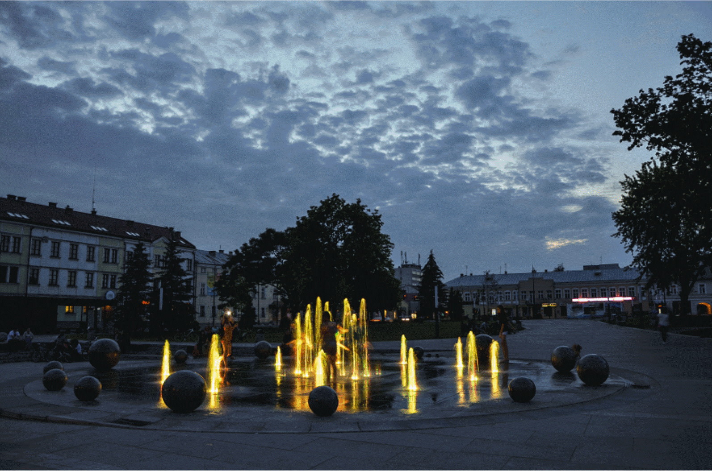
TIMELAPSE – film poklatkowy

Slide 29
Bibliografia:
http://www.fotografuj.pl
http://www.wikipedia.pl
http://komputerswiat.pl
http://triotechniki.pl
http://fotopaleta.pl

